Slide 1



中国债券数据API
陈泽升 （夏洛特没烦恼）

Slide 2

团队介绍
1
2
项目介绍
3
发展规划

Slide 3

PART 01
团队介绍
团队以及成员介绍

Slide 4

团队简介
参加这次比赛来自于家人的鼓励，所以感谢我的家人能够帮助我、鼓励我参加这次比赛。本人目前从事银行业债券交易平台后台开发，由于平时经常接触债券，所以做了这样一个API。这里也需要感谢东方财富网的数据提供和网络上各种知识来源。

Slide 5
PART 02
项目介绍
项目介绍
项目历程
结果展示
产品特点

Slide 6
2018
项目介绍
Java
API
这个项目采用java作为开发语言，springboot作为基础框架，并以restful API形式提供数据给需要数据的用户。
BOND
SpringBoot
JSON

Slide 7
2018
项目历程
Dec,2017
Mar,2018
Feb,2018
Nov,2017
Jan,2018
主要编码阶段，完成数据采集
和API展示工作
学习了Springboot 框架，想
要通过这个框架来进行一些项
目开发
由于工作中经常会接触债券这
个概念，所以有了开发债券API
的想法
项目完成
确认参加比赛和开始进行相
关开发准备工作

Slide 8
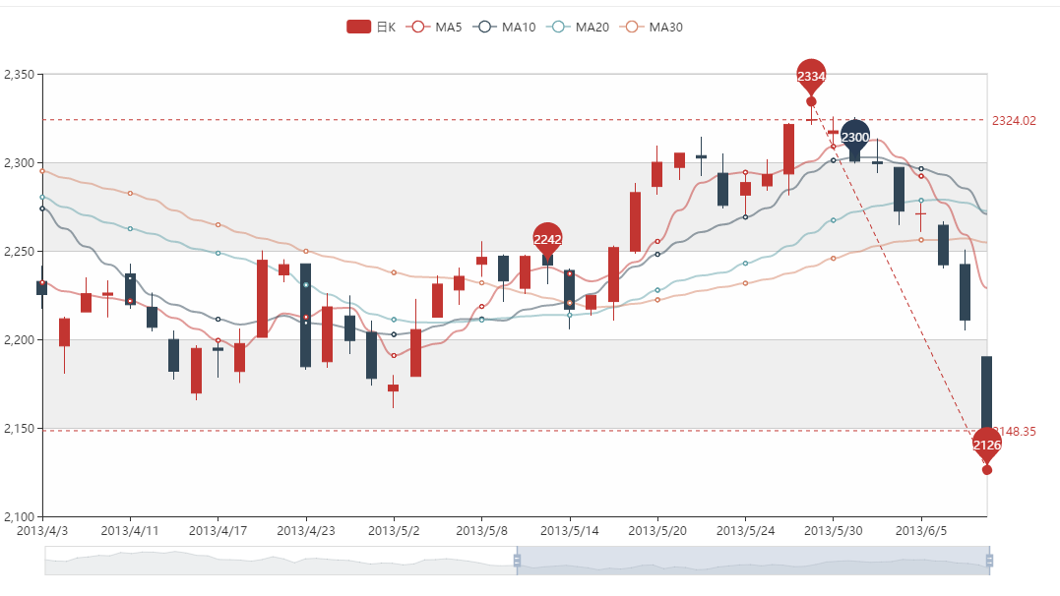
2018
结果展示
demo 展示
债券指数
01
http://47.93.248.132:8080/bondstatic/index?indexcode=000012
债券价格
02
http://47.93.248.132:8080/bondstatic/bond?bondcode=019319
历史数据
03
http://47.93.248.132:8080/bondstatic/histBond?bondcode=019319&days=3
http://47.93.248.132:8080/bondstatic/histindex?indexcode=000012&days=1

Slide 9
2018
产品特色
01
产品特色一
返回结果简单易懂
返回结果依次为开盘价、最新价、最高价、最低价
sample:['2018/03/07',162.22,162.21,162.23,162.20]
02
产品特色二
可以同时接受大量请求，抗压能力强

Slide 10
PART 03
发展规划
后期发展
项目目标

Slide 11
2018
后期发展
01
02
03
计划之一
计划之二
计划之三
建立更加准确的数据源
对API的反馈速度进行提升
寻找更加直观的展示方式

Slide 12
2018
项目目标
数据更及时
数据更准确
更好的展示
债券数据
展示更直观
展示更美观

Slide 13
谢谢
2018.03.07

